Slide 1
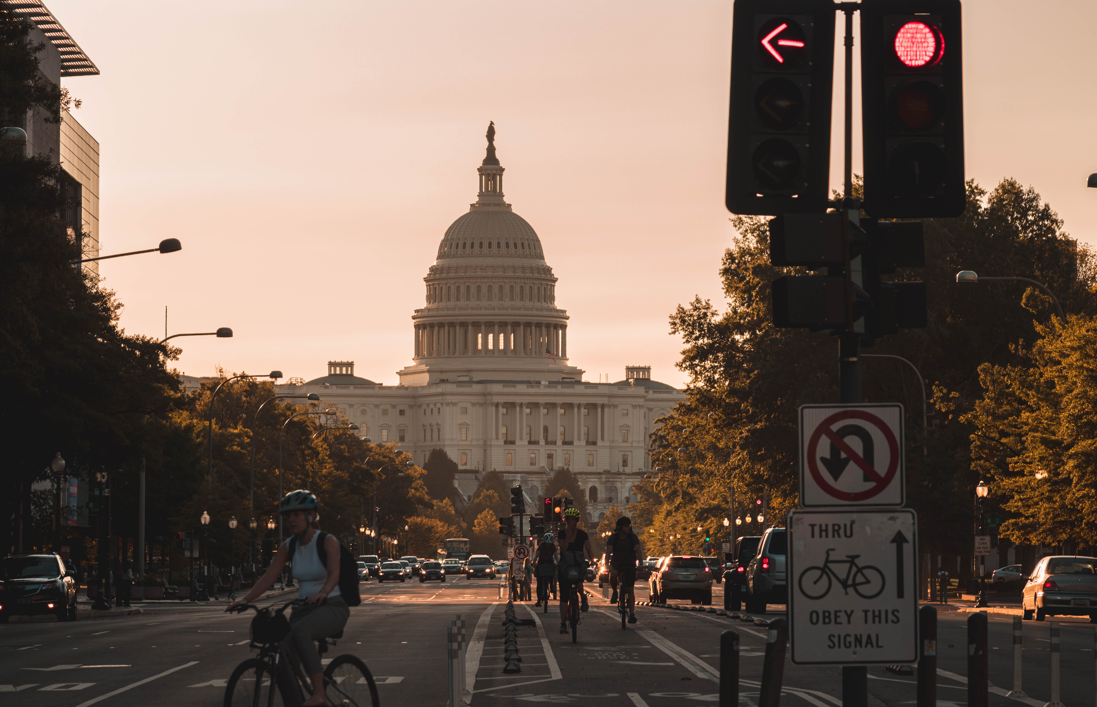
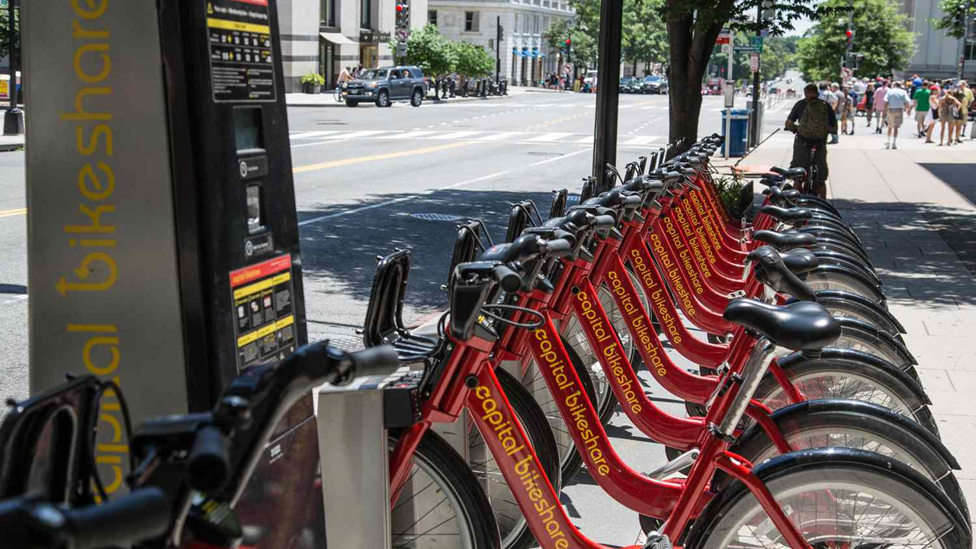
Equipe: Byte Bikers
Integrantes:
- Ângela
- Lucas
- Renata
- Yves

Slide 2
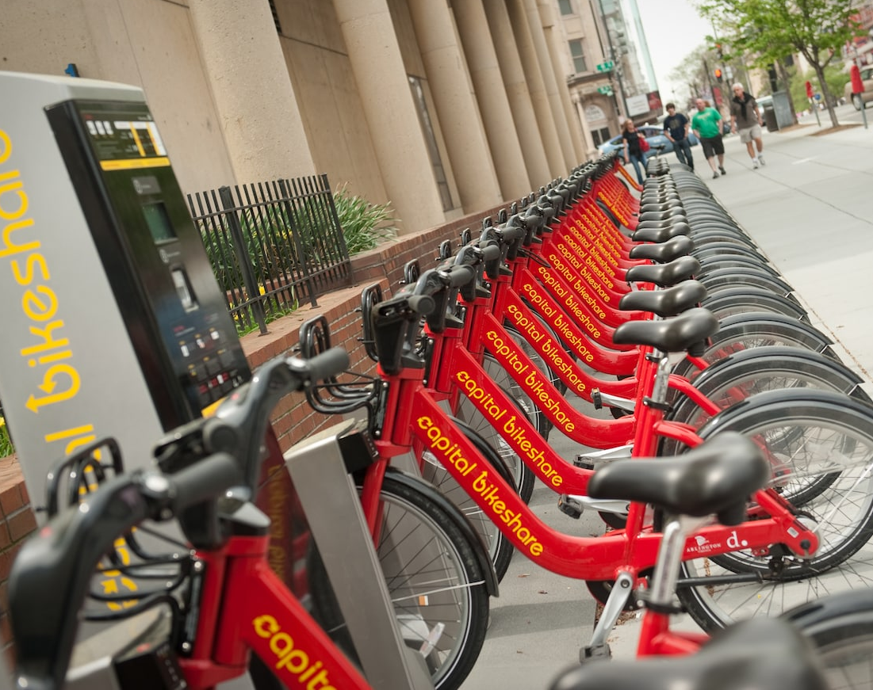
Conjunto de Dados:
Bike Sharing
Capital Bikeshare (também abreviado como CaBi) é um sistema de compartilhamento de bicicletas que atende Washington, D.C. e certos condados da área metropolitana maior.
Este conjunto de dados contém a contagem horária e diária de aluguel de bicicletas entre os anos de 2011 e 2012 no sistema da CaBi, juntamente com informações meteorológicas e sazonais correspondentes.

Slide 3
Perguntas de Partida:
Quantos alugueis no total em cada ano ?
Qual o impacto dos feriados e finais de semana na locação das bicicletas ?
Qual época do ano é a mais movimentada ?
Qual variável mais influencia nos alugueis ?
Qual a influência da temperatura e da sensação térmica na locação de bicicletas ?

Slide 4
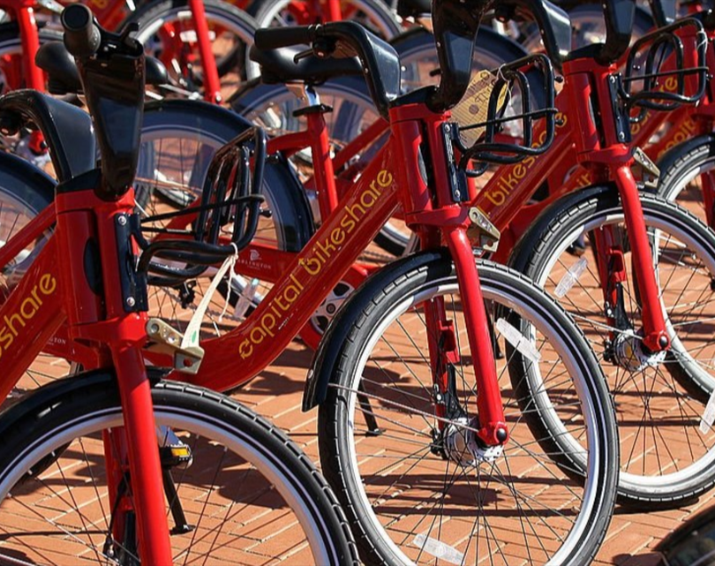
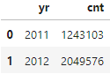
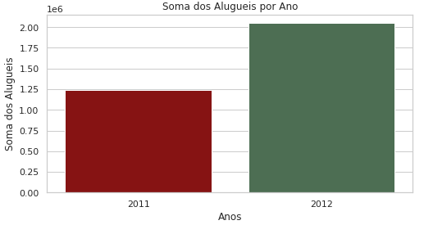
Perguntas de partida
Quantos alugueis no total em cada ano ?
Qual o impacto dos feriados e finais de semana na locação das bicicletas ?

Slide 5
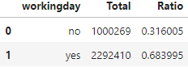
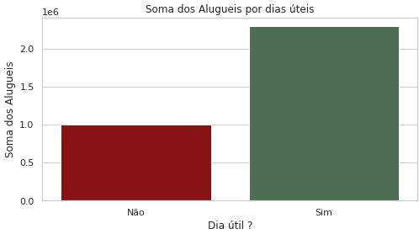
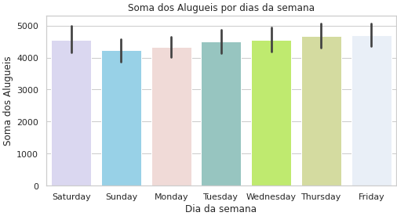
Quantos alugueis no total em cada ano ?
Qual o impacto dos feriados e finais de semana na locação das bicicletas ?
Qual época do ano é a mais movimentada ?

Slide 6
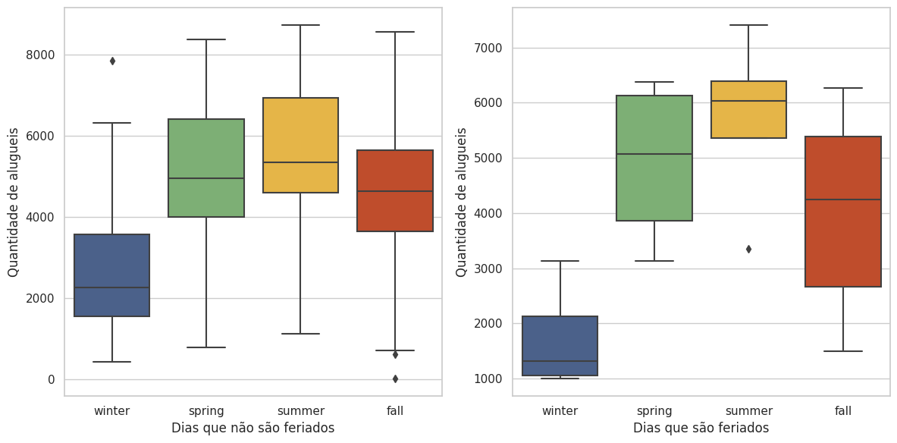
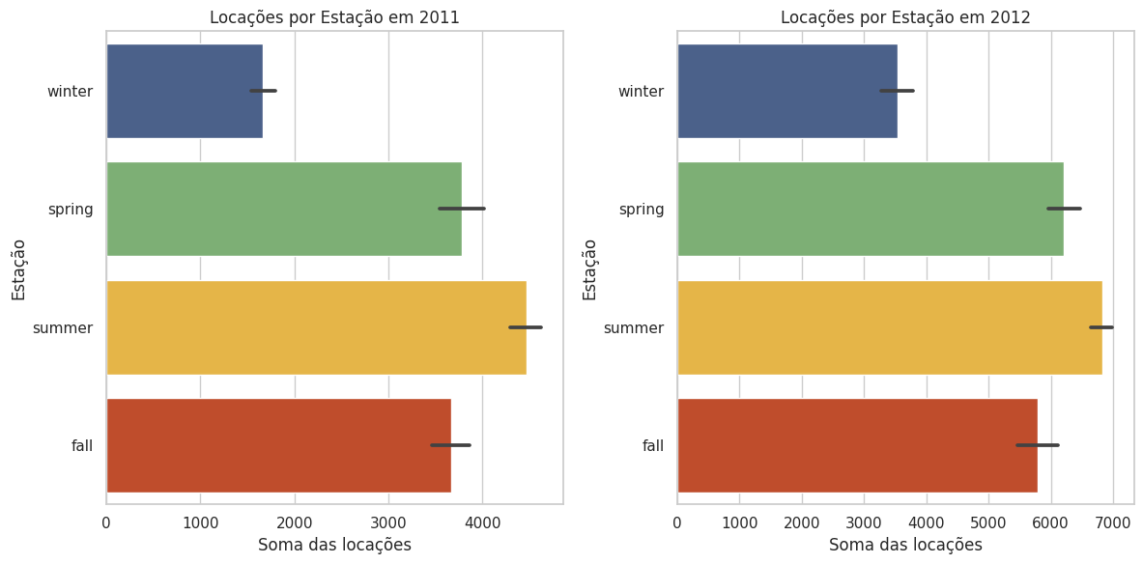
Qual o impacto dos feriados e finais de semana na locação das bicicletas ?
Qual época do ano é a mais movimentada ?
Qual variável mais influencia nos alugueis ?

Slide 7
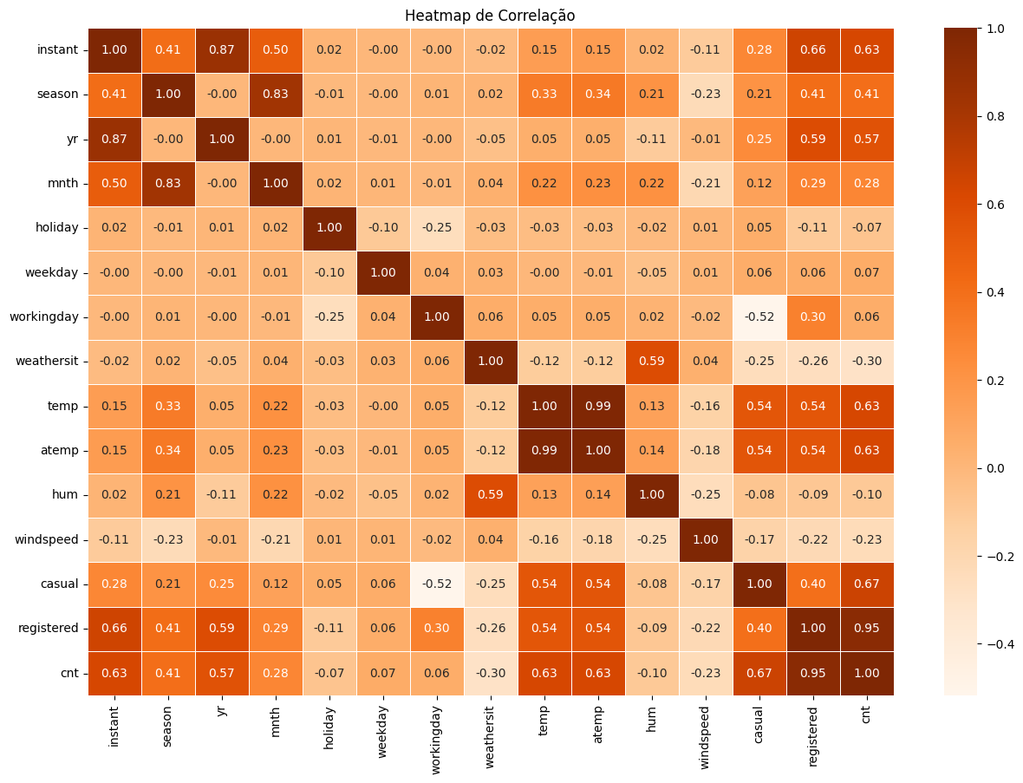
Qual época do ano é a mais movimentada ?
Qual variável mais influencia nos alugueis ?
Qual a influência da temperatura e da sensação térmica na locação de bicicletas ?

Slide 8
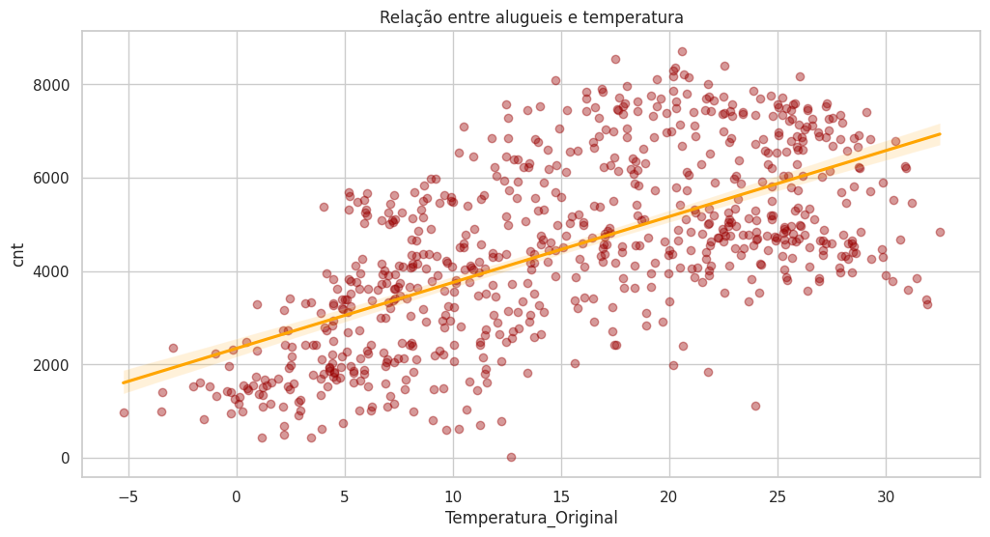
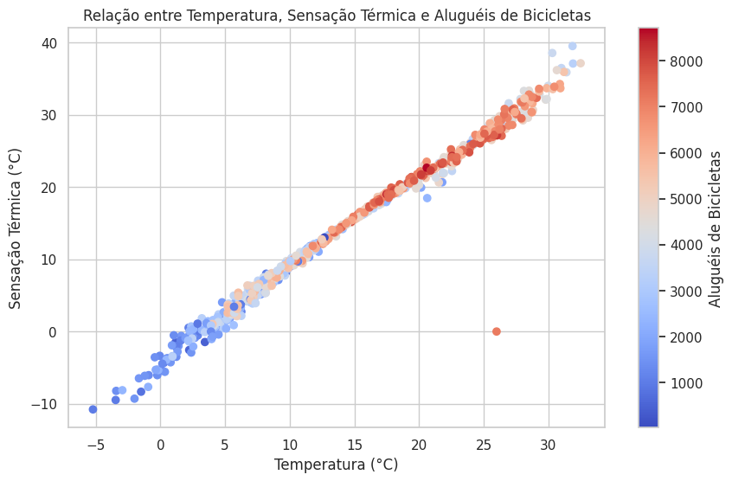
Qual variável mais influencia nos alugueis ?
Qual a influência da temperatura e da sensação térmica na locação de bicicletas ?
Agradecimentos.

Slide 9


Obrigado pela atenção !!!

